Slide 1
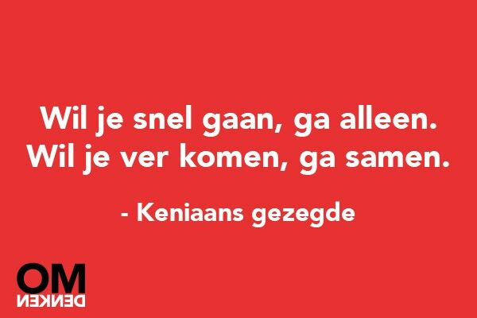





Groepsaanbod FACT Jeugd Twente
Rina Doekhi
Marlaine Meijerink
Teddy Katers
Lida Kortman
Peter Lorkeers
Notes:
Voorstellen workshop gevers
Globale uitleg programma: start welke oganisatiesJarabee 400 Ambiq 1000 Mediant 1000 jeugdggz Dimence groep 2400, nauwe samenwerking met Tactus Ambiq aansluiten rustig aan, jarabee aanpakken eigen kracht, GGZ diagnose gericht filosoferen over hypotheses
daarna wat is FACT Jeugd, doelgroep en alle organisaties toelichten, daarna leefstijltraining en Meet en Greet, tot slot ruimte voor vragen en afstemming

Slide 2

Doelgroep FACT Jeugd Twente
12-27 jaar
Onvoldoende aansluiting bij reguliere hulpverlening
Complexe problemen op meerdere levensgebieden:
  Opvoed-/opgroei-/systeemproblemen
  (Vermoedens van) psychiatrische problematiek
  LVB problematiek
Woonachtig in regio Twente
Daarnaast kunnen er problemen zijn op het gebied van:
Daginvulling (opleiding/werk)
Middelenproblematiek
Zelfredzaamheid
Etc.

Slide 3
Teamsamenstelling
Jarabee
Ambulant gezinshulpverlener GZ-psycholoog
Ambulant jongerenhulpverlener Gedragswetenschapper
Ambiq
Ambulant gezinshulpverlener Psychomotorische Therapeut
Systeemtherapeut Secretarieel ondersteuner
Mediant
Sociaal Psychiatrisch Verpleegkundige Ambulant verpleegkundige
Gespecialiseerd Agogisch hulpverlener Ervaringswerker
Projectmanager Psychiater
Jeugd GGZ
Sociaal Psychiatrisch Verpleegkundige

Slide 4
Ervaringsdeskundigheid
Psycho educatie
Laagdrempelig outreachend contact maken
Activering
PMT
Cognitieve gedragstherapie
Medicamenteuze begeleiding
Diagnostiek
Systeemtherapie
Praktische ondersteuning
Leefstijltraining
Meet en Greet
Notes:
Allerlei interventies, doen wat nodig is. Dit is een greep uit wat we doen.

Slide 5

Leefstijltraining
Kennismaking
Structuur en slapen
Bewegen (PMT)
Omgaan met geld
Middelengebruik
Dromen en doelen
Omgaan met lastige situaties (CGT)
Kwaliteiten en valkuilen
Afsluiting
Follow up
Notes:
Doel van de leefstijltraining: praktisch aanbod, oefenen in begeleiding/behandeling in een groep, uit sociale isolement
Gericht op empowerment en eigen kracht.
Is vooraf gegaan door individueel contact, altijd start met het positieve rondje.

Slide 6

Leefstijltraining
Notes:
1 mensen in de ruimte zetten waar ze werken
2 mensen op een rij van hoe laat ben je vandaag opgestaan en hoe laat sliep je gisteren.

Slide 7
Leefstijltraining
Structuur en slapen
 | 0 uur |  |  |  |  |  | 6 uur |  |  |  |  |  | 12 uur |  |  |  |  |  | 18 uur |  |  |  |  | 23 uur
Maandag
Dinsdag
Woensdag
Donderdag
Vrijdag
Zaterdag
Zondag
Notes:
Doel van de leefstijltraining: praktisch aanbod, oefenen in begeleiding/behandeling in een groep, uit sociale isolement
Gericht op empowerment en eigen kracht.
Is vooraf gegaan door individueel contact, altijd start met het positieve rondje.

Slide 8
Leefstijltraining
Omgaan met geld
-Tijgerwit - Pond halvarine - Aardbeienjam
- Pindakaas - Kilo stuk jonge kaas - Schouderham
- Pondspak koffie - Pak thee - 1 liter halfvolle verse melk
- Kilo suiker - Pak stroopwafels - Engelse drop
- Stuk melkchocolade met hazelnoten - 5 kg kruimige aardappelen
- Pot rode kool - Pot appelmoes - Pond rundergehakt
- 2 kg perssinaasappelen - Zak Elstar appels
- Rode huiswijn - 2 flesjes bier - Sinaasappelsap
- Cola - Zak paprikachips - Wc-papier
- Bontwasmiddel - Afwasmiddel
  Lidl: €42,57 Aldi: €42,95
  Jumbo: €54,45 C1000: €54,65
  PLUS: €55,66 Albert Heijn: €56,72
Notes:
Doel van de leefstijltraining: praktisch aanbod, oefenen in begeleiding/behandeling in een groep, uit sociale isolement
Gericht op empowerment en eigen kracht.
Is vooraf gegaan door individueel contact, altijd start met het positieve rondje.

Slide 9
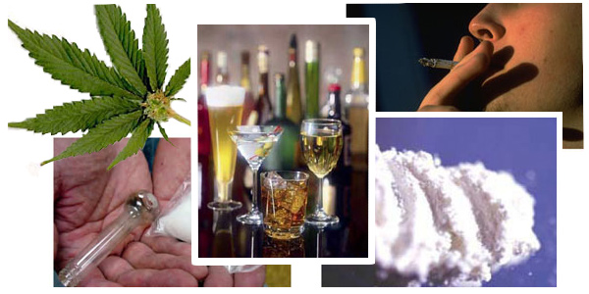
Leefstijltraining
Middelengebruik
Notes:
Doel van de leefstijltraining: praktisch aanbod, oefenen in begeleiding/behandeling in een groep, uit sociale isolement
Gericht op empowerment en eigen kracht.
Is vooraf gegaan door individueel contact, altijd start met het positieve rondje.

Slide 10
Leefstijltraining
Middelengebruik
 | Goed | Fout
Als je na een avond flink alcohol drinken geen kater hebt, dan ben je niet meer onder invloed.
Van hasj heb je telkens meer nodig om hetzelfde effect te krijgen
Cocaïne werkt maar kort. Na een half uur is het uitgewerkt.
XTC is toegestaan op dancefeesten
GHB is goed te doseren
Notes:
Doel van de leefstijltraining: praktisch aanbod, oefenen in begeleiding/behandeling in een groep, uit sociale isolement
Gericht op empowerment en eigen kracht.
Is vooraf gegaan door individueel contact, altijd start met het positieve rondje.

Slide 11

Leefstijltraining
Dromen en doelen
Wat is je droom/doel?
Wat is er in die droom anders dan in je leven nu?
Hoe ga je deze droom waarmaken?
Waar sta je over 5 jaar?
Wat betekent dat voor de komende 1 a 2 jaar?
Wat betekent dat voor de komende maand?
Notes:
Doel van de leefstijltraining: praktisch aanbod, oefenen in begeleiding/behandeling in een groep, uit sociale isolement
Gericht op empowerment en eigen kracht.
Is vooraf gegaan door individueel contact, altijd start met het positieve rondje.

Slide 12
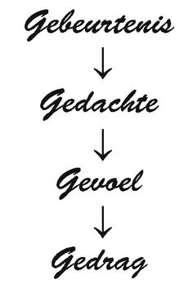
Leefstijltraining
Omgaan met lastige situaties
Utrechtse coping lijst (UCL)
Notes:
Actief aanpakken, Palliatieve reactie, Vermijden, Sociale steun zoeken, Passief reactiepatroon, Expressie van emoties en Geruststellende gedachten. Alle items worden beoordeeld op een vierpuntsschaal: zelden of niet, soms, vaak, zeer vaak.

Slide 13
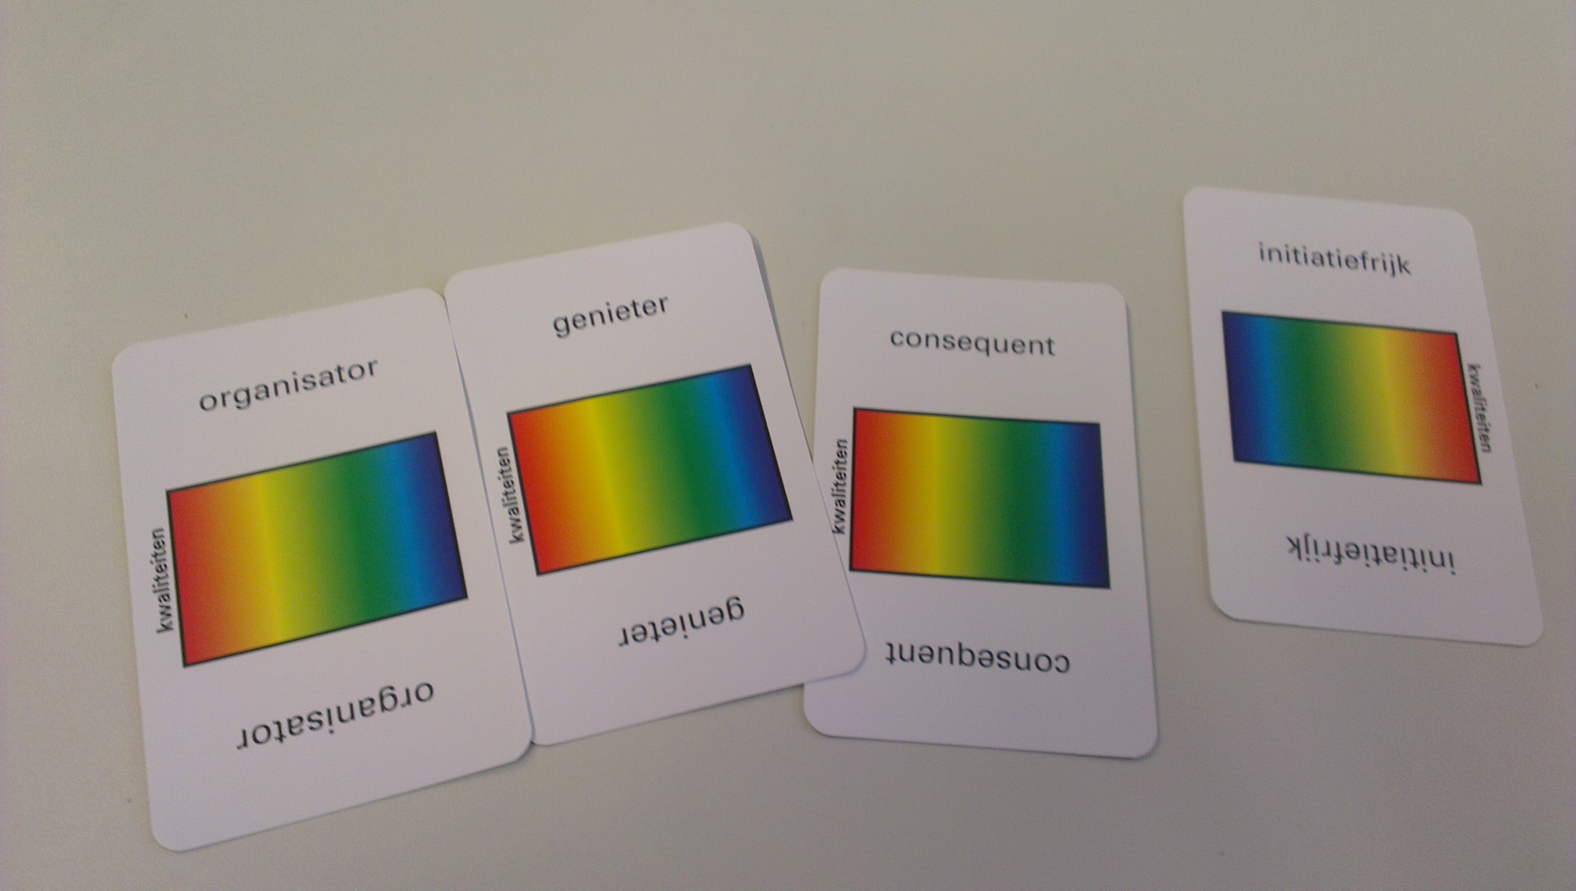
Leefstijltraining
Kwaliteiten en valkuilen
Notes:
Doel van de leefstijltraining: praktisch aanbod, oefenen in begeleiding/behandeling in een groep, uit sociale isolement
Gericht op empowerment en eigen kracht.
Is vooraf gegaan door individueel contact, altijd start met het positieve rondje.

Slide 14


Meet en Greet
Aanleiding
Notes:
Doel van de leefstijltraining: praktisch aanbod, oefenen in begeleiding/behandeling in een groep, uit sociale isolement
Gericht op empowerment en eigen kracht.
Is vooraf gegaan door individueel contact, altijd start met het positieve rondje.

Slide 15

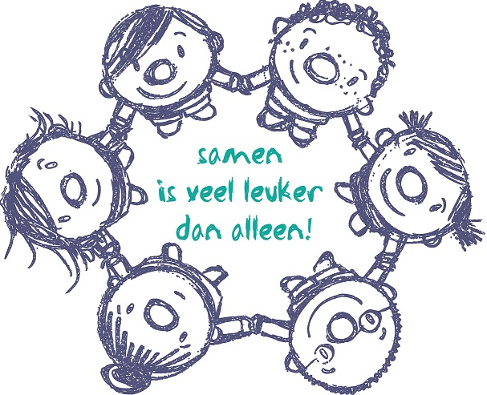

Meet en Greet
Uitgangspunten
Notes:
Doel van de leefstijltraining: praktisch aanbod, oefenen in begeleiding/behandeling in een groep, uit sociale isolement
Gericht op empowerment en eigen kracht.
Is vooraf gegaan door individueel contact, altijd start met het positieve rondje.

Slide 16
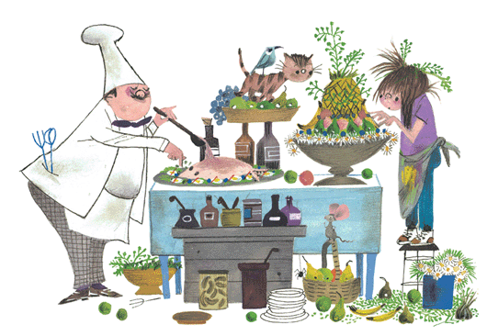

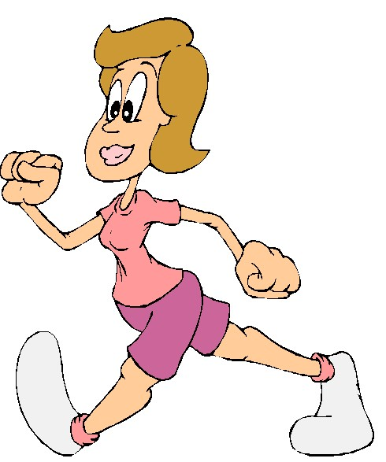

Meet en Greet
Wat doen we allemaal
Notes:
Doel van de leefstijltraining: praktisch aanbod, oefenen in begeleiding/behandeling in een groep, uit sociale isolement
Gericht op empowerment en eigen kracht.
Is vooraf gegaan door individueel contact, altijd start met het positieve rondje.

Slide 17
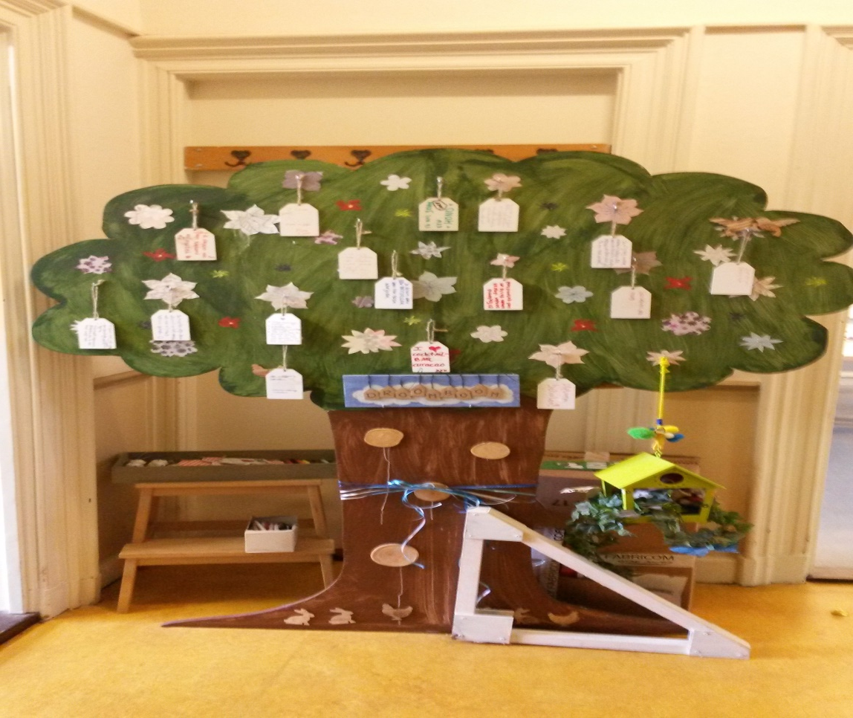
Droomboom
bedankt voor de aandacht !
Notes:
Doel van de leefstijltraining: praktisch aanbod, oefenen in begeleiding/behandeling in een groep, uit sociale isolement
Gericht op empowerment en eigen kracht.
Is vooraf gegaan door individueel contact, altijd start met het positieve rondje.

